Slide 1
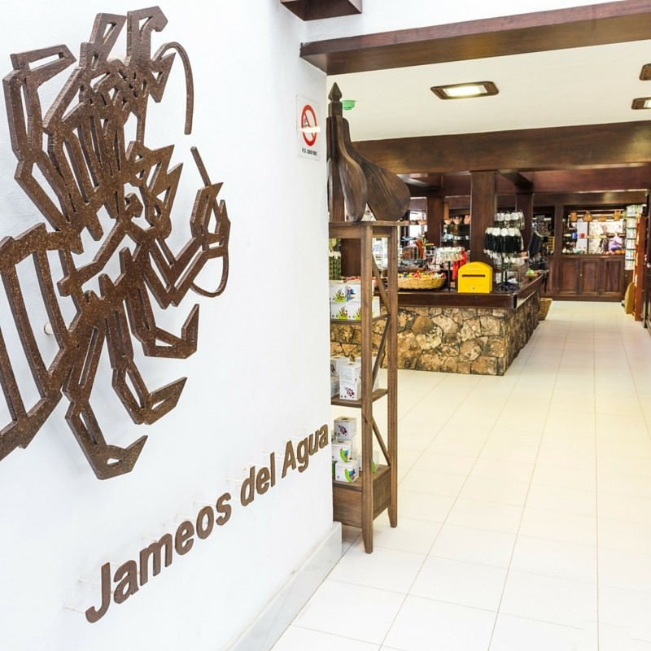
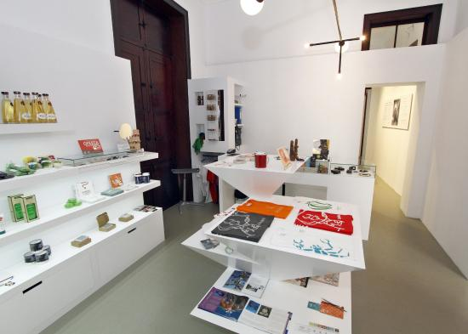



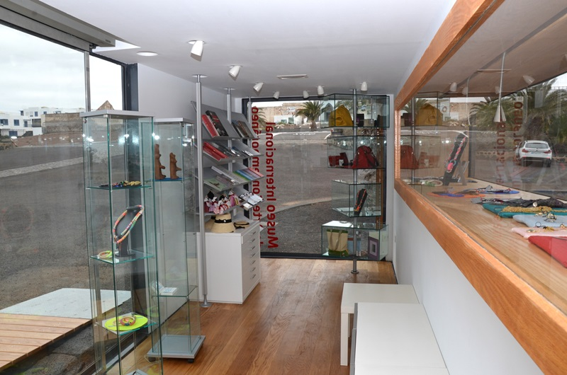
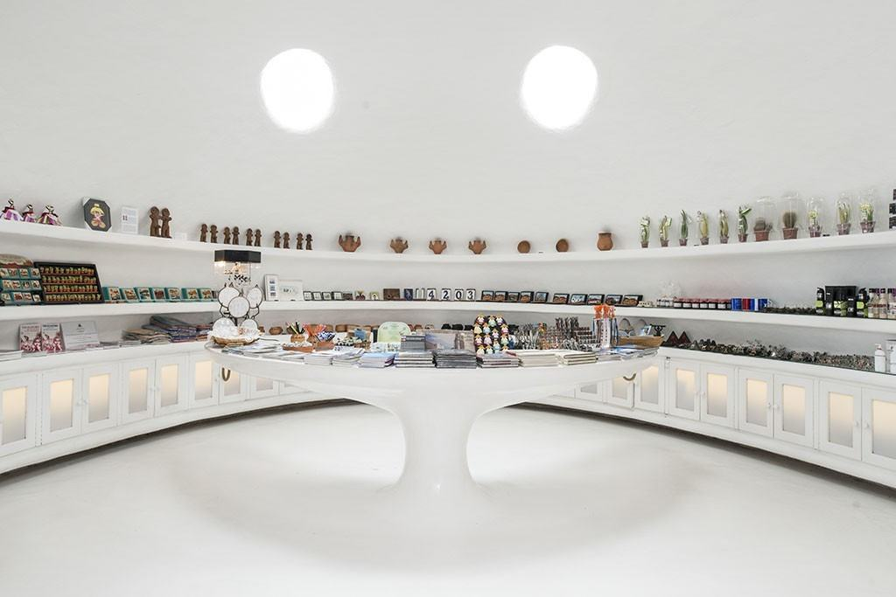
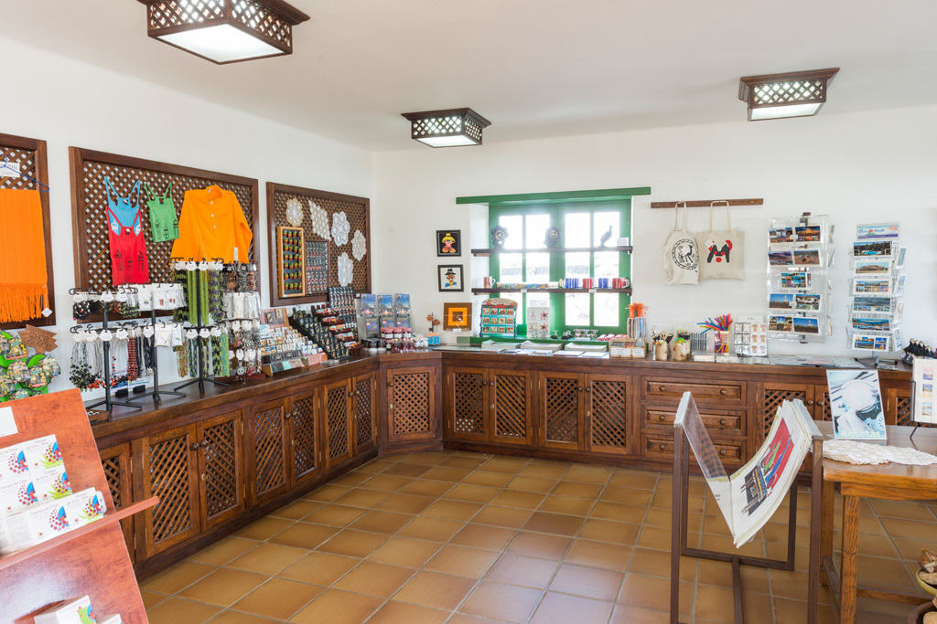




Análisis de Resultados. Modelo de Escucha Tiendas
Informe Operativo. Q1 2023

Slide 2
Índice
Objetivo y Ficha Técnica……………………………………………..……………………………...…....3
Recomendación…………………………………………………………………………………...………………4
Expectativas………………………………………………………………………………………..………………..5
Relación calidad/precio…………………………………………………………………..…………………6
Calidad percibida…………………………………………………………………………………………..…….7
Productos……………………………………………………………………………………………...…………..….11
Nacionalidad…………………………………………………………………………………………..…………...13
Conclusiones y Recomendaciones………………………………………………….......….……15

Slide 3
Objetivo y ficha técnica
Ajustar el sistema de escucha de TIENDAS de la red de Centros de Arte, Cultura y Turismo, basado en estándares internacionales.
Objetivo
Clientes CACT
Trabajo de
Campo
1/01 al 31/03
del 2022
Universo
Análisis
Customer Experience
Alcance
TIENDAS
Metodología
Cuestionarios en IPADs y administrado por los vendedores
Jardín de Cactus
Casa-Museo del Campesino
Mirador del Río
Montañas del Fuego
Jameos del Agua
Error
Muestral Global
∓6%
NC 95%
∓ 19.2%
∓ 43.8%
∓ 7.7%
∓ 16.1%
∓ 20.0%
Muestra Global
252
encuestas
26
5
160
37
24
Notas:. Todos los errores muestrales han sido calculados para un Nivel de Confianza del 95%
En este periodo ningún centro obtiene una muestra representativa, por lo que los datos no obtienen suficiente fiabilidad.
‹#›
Notes:
Actualizado Q3_2020-

Slide 4
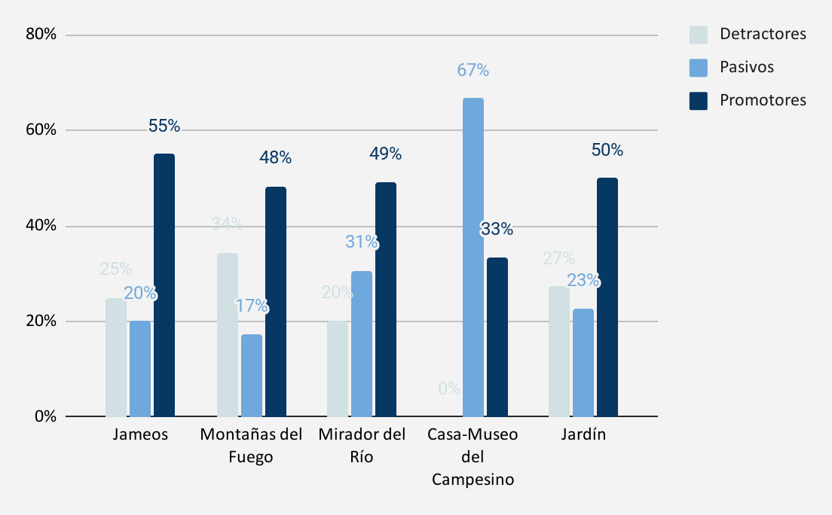
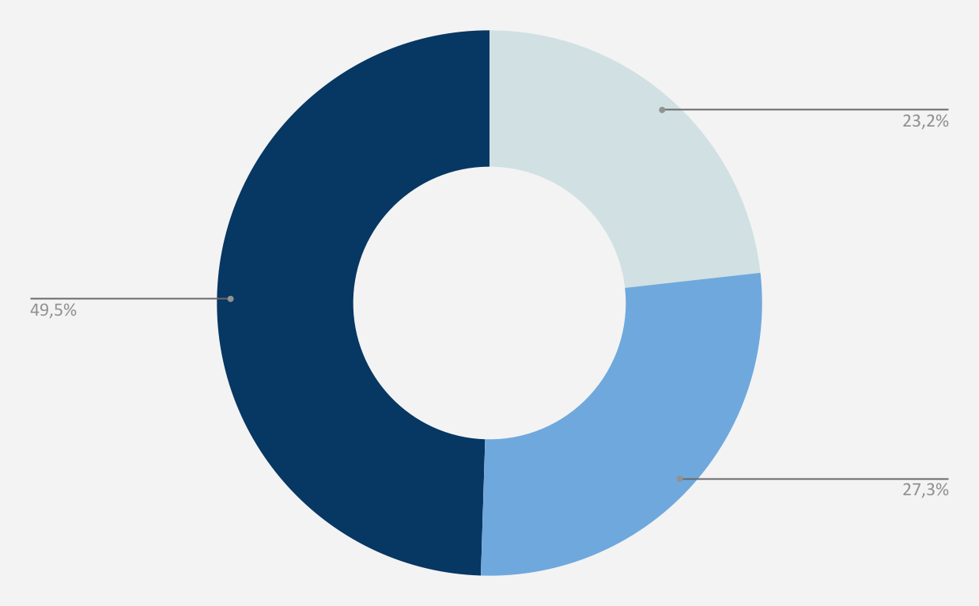

Recomendación
Es la variable de rendimiento del índice de satisfacción y mide la capacidad que tiene la
empresa de retener a sus clientes.
Promotores (Positiva = 9 y 10) Detractores (Negativa = 1, 2, 3, 4, 5 y 6) Indecisos (Neutro = 7 y 8)
49% de los visitantes recomiendan las tiendas de los CACT
NPS
26%
Notes:
ACTUALIZADO Q3

Slide 5
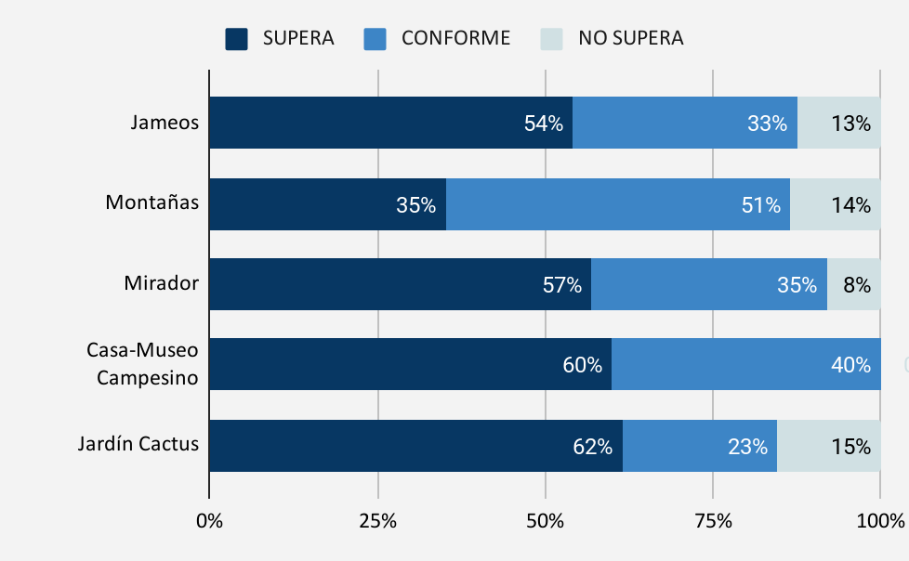
Expectativas La expectativa del cliente. Supone el nivel de referencia que espera el consumidor del producto o servicio que adquiere. La expectativa actúa como modulador de la calidad percibida del servicio. Si los clientes han partido de expectativas altas, la experiencia de consumo, lo que denominamos “calidad percibida”, no resultará tan satisfactoria como si sus expectativas iniciales fueran menos exigentes.
es superada en un 54% de media.
La expectativa en las tiendas CACT
Supera = Mucho mejor de lo esperado + Mejor de lo esperado. No supera = Peor de lo esperado + Mucho peor de lo esperado.
Notes:
ACTUALIZADO Q3

Slide 6
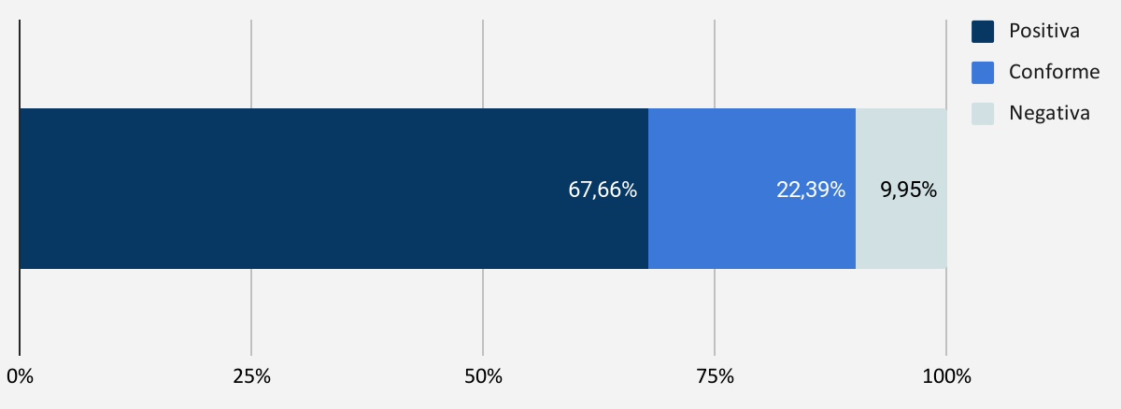
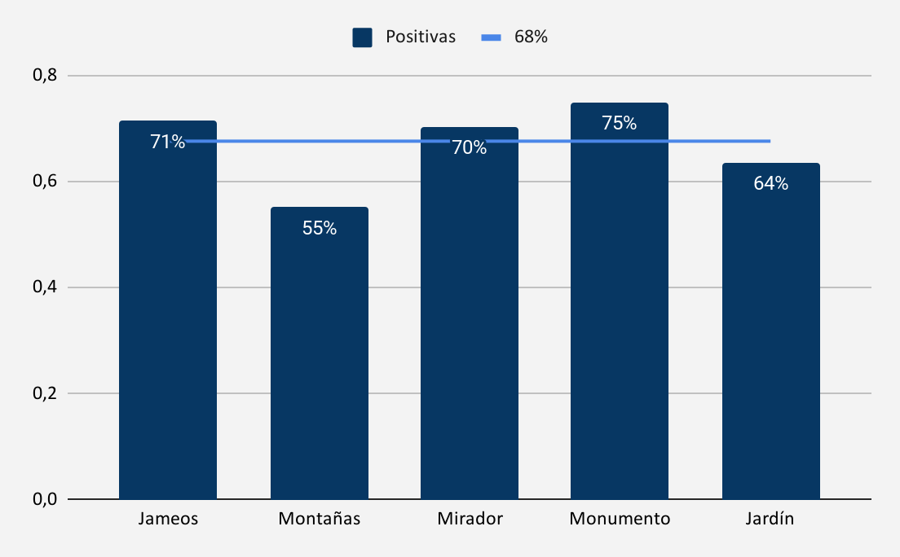
Relación calidad/precio
es el valor del servicio o racionalidad del precio percibido por el cliente, modula el impacto de las expectativas y la calidad percibida sobre la satisfacción.
Positiva = Muy adecuado + Adecuado. Negativa = Inadecuada+ Muy inadecuada.
68%
Calidad-Precio CACT
de los visitantes CACT valora positivamente la calidad precio.
Calidad-Precio por centro
Calidad-Precio por centro
 | SUPERA | CONFORME | NO SUPERA
Jameos | 71% | 29% | 0%
Montañas | 55% | 21% | 24%
Mirador | 70% | 22% | 8%
Monumento | 75% | 25% | 0%
Jardín | 64% | 23% | 14%
CACT | 67,66% | 22,39% | 9,95%
Notes:
Actualizado_q3_2020

Slide 7










Calidad Percibida
La calidad percibida. Es un componente clave en la determinación de la satisfacción del cliente. Supone la forma en que percibe y experimenta el servicio y producto.
Influye en la satisfacción a través de dos vías:
Una vía directa. La propia percepción positiva o negativa del servicio o producto consumidos genera la satisfacción resultante.
Una vía indirecta a través del valor del servicio. Los efectos de la calidad percibida en la satisfacción serán diferentes en función de cómo considere la relación calidad precio.
Calidad
del producto
Variedad
de productos
Presentación de los productos en la tienda
Amabilidad y trato del personal
Información Y asesoramiento del personal
Tamaño de la tienda
Ubicación de la tienda
Diseño y distribución interior de la tienda
Limpieza de la tienda

Slide 8
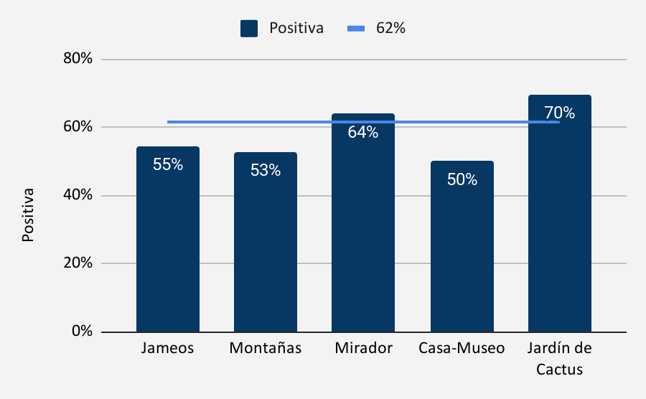
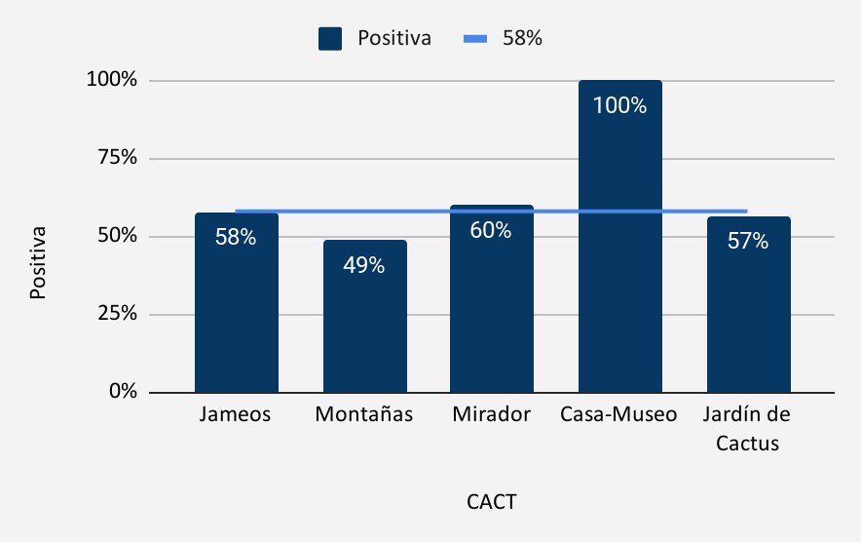
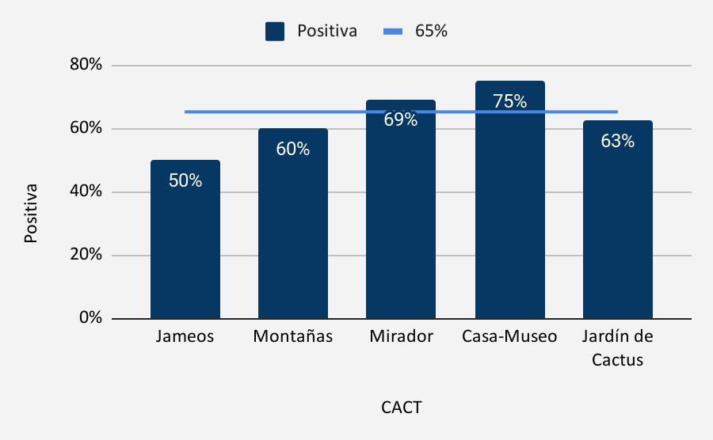
Calidad percibida 🡪 PRODUCTO
Porcentaje en azul: Valoraciones positivas (bien y muy bien) Media CACT ponderada
Calidad
del producto
Variedad
de productos
En relación al producto, el factor mejor valorado es la la presentación con un
65%
Por su parte el peor valorado es la variedad con un
Presentación de los productos en la tienda
58%
Notes:
q3_2020

Slide 9
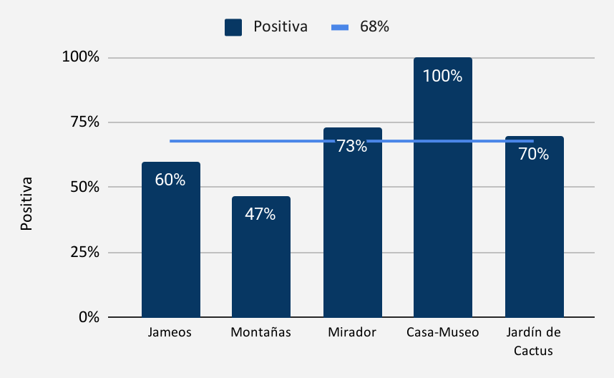
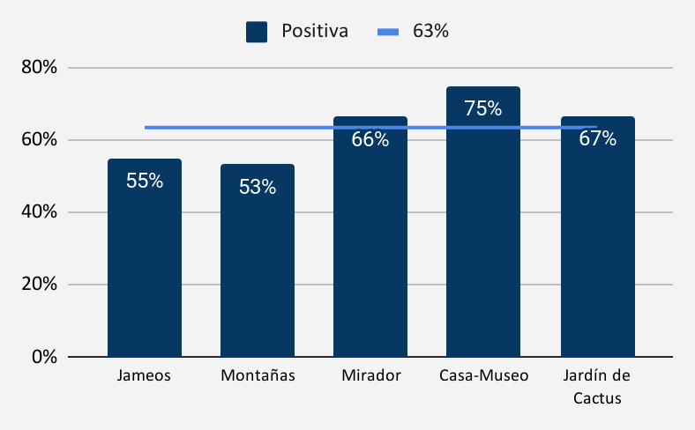


Calidad percibida 🡪 SERVICIO
Porcentaje en azul: Valoraciones positivas (bien y muy bien) Media CACT ponderada
Amabilidad y trato del personal
Información y asesoramiento del personal
En la red CACT la amabilidad es valorada con un 68% de menciones positivas de media frente a las 63% de la información.
El centro mejor valorado tanto en amabilidad y trato del personal como en la información y asesoramiento personal es la Casa-Museo del Campesino (tener en cuenta que es un centro con una muestra muy baja). El que menos, en ambos casos es la tienda de Montañas del Fuego (también con un error muestral alto).
Notes:
q3_2020

Slide 10
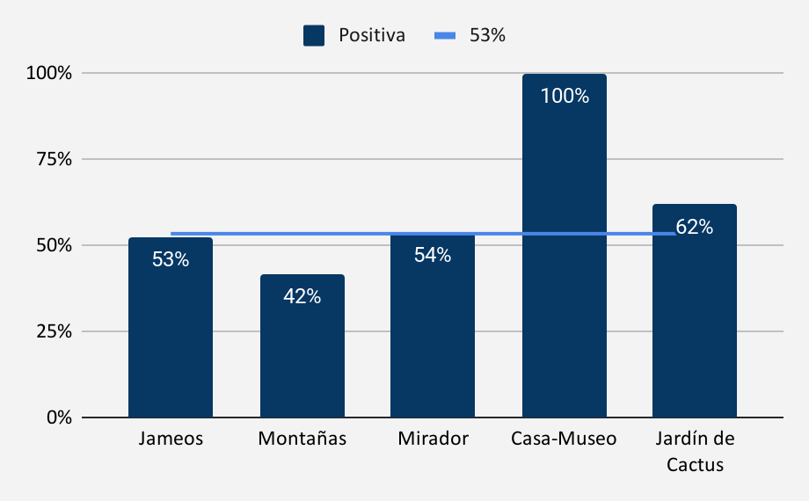
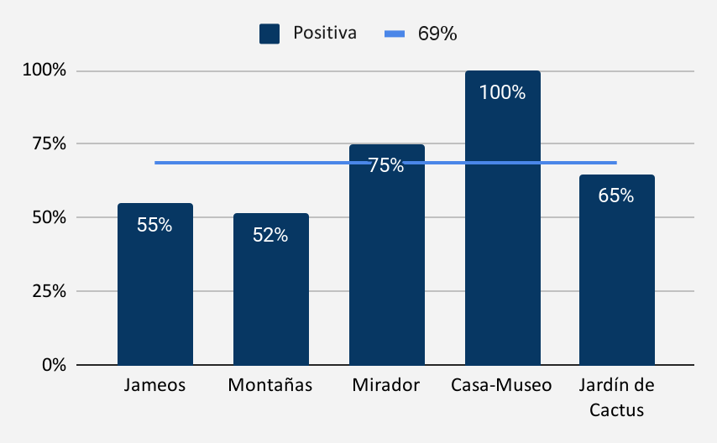
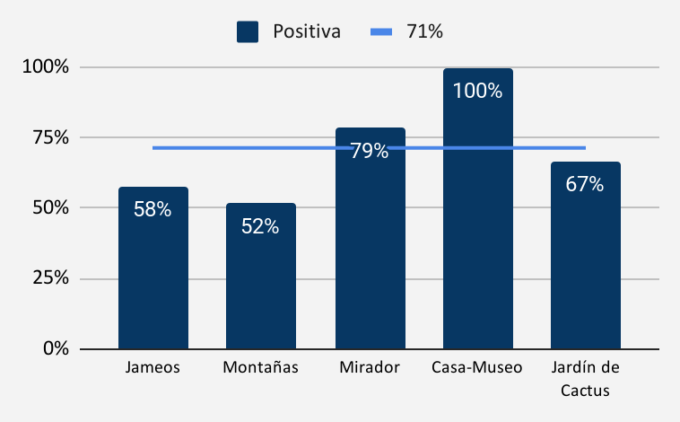
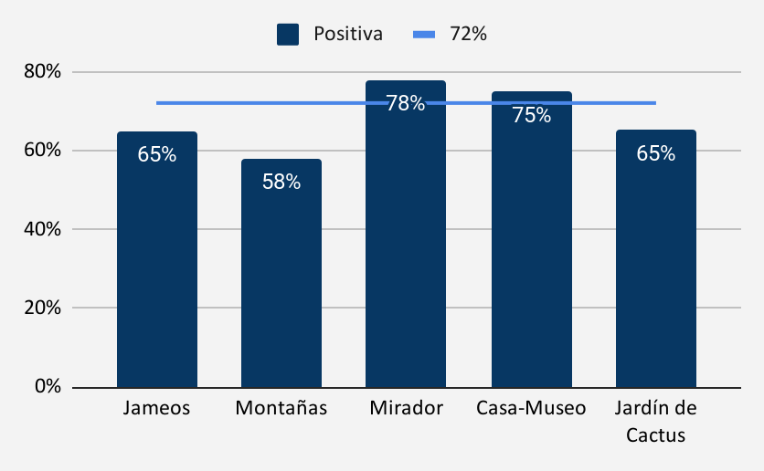
Calidad percibida 🡪 INSTALACIONES
Porcentaje en azul: Valoraciones positivas (bien y muy bien) Media CACT ponderada
Tamaño de la tienda
Ubicación de la tienda
Diseño y distribución interior de la tienda
Limpieza de la tienda
Notes:
q3_2020

Slide 11
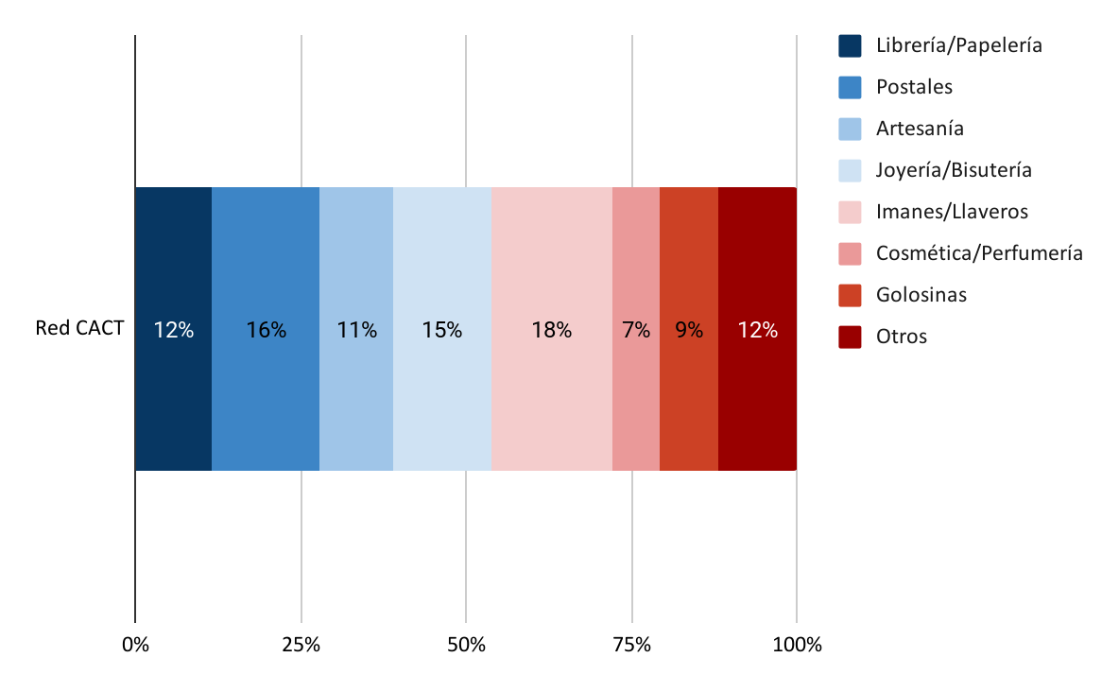
PRODUCTOS🡪 comprados en la red CACT
El producto más demandado en nuestras tiendas en general (de los participantes en el cuestionario) son los imanes/ llaveros (18%).
De los clasificados el menos demandado es la cosmética/perfumería (7%).
En “otros” hay un 12% de artículos no clasificados,
Notes:
q3_2020

Slide 12
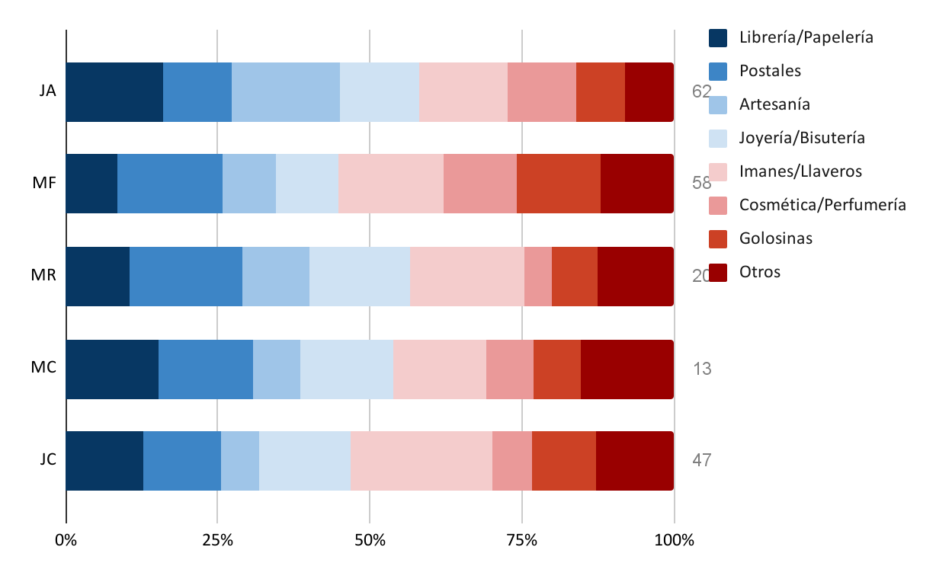
PRODUCTOS🡪 comprados en la red CACT
Los productos más demandados por los clientes encuestados, según centro, son:
JA: artesanía
(18%)
MF: imán/llavero y postales
(17.2% cada uno)
MR: imán/llavero
(19%)
MC: librería/papelería, postales, joyería/bisutería, imanes/llaveros y otros (15.4% cada uno)
JC: imanes/llaveros
(23%)
Notes:
q3_2020

Slide 13
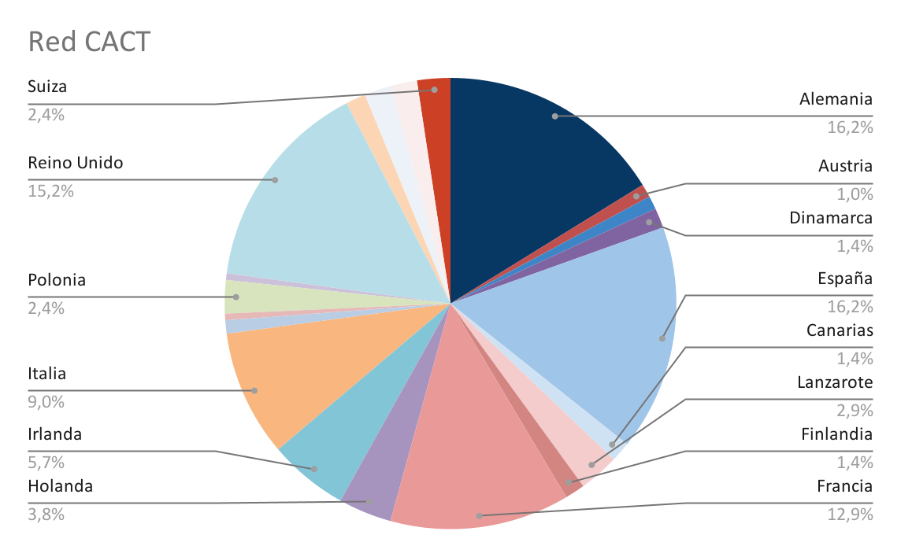
NACIONALIDAD🡪 clientes de las tiendas
Notes:
q3_2020

Slide 14
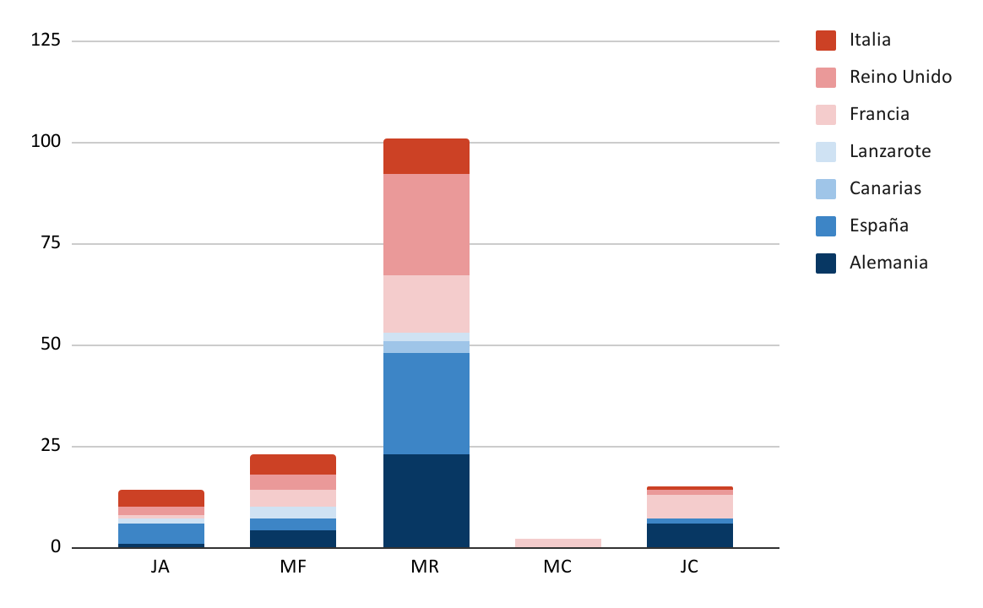
NACIONALIDAD🡪 clientes de las tiendas
Notes:
q3_2020

Slide 15
Conclusiones y Recomendaciones
Principales conclusiones y recomendaciones.

Slide 16
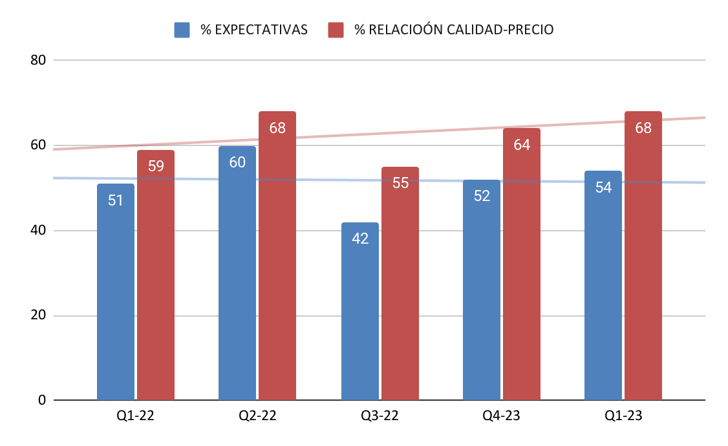
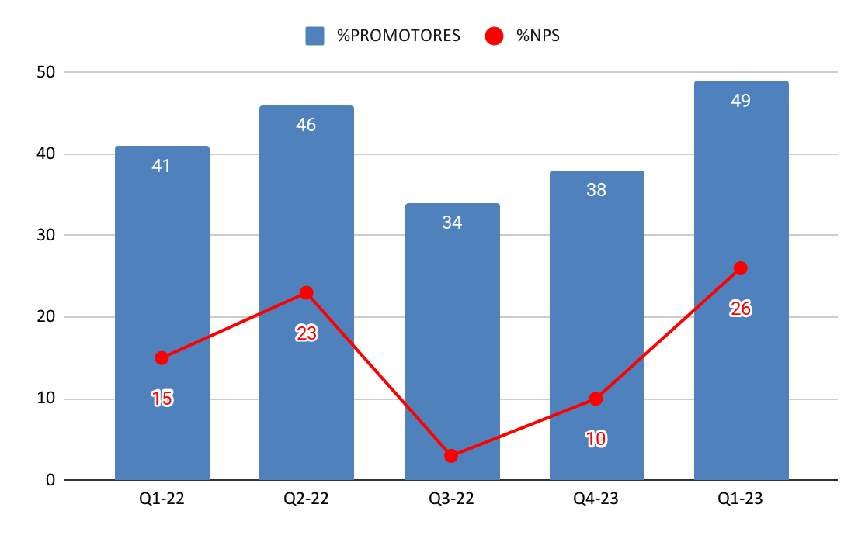
Conclusiones
Las conclusiones que se exponen a continuación están descritas en base a los resultados del conjunto de CACT:
El nivel de promotores y NPS aumentan respecto al trimestre equivalente:
El índice en relación a las expectativas aumenta respecto al trimestre equivalente:
En la relación Calidad - Precio, la media de satisfechos también aumenta respecto al equivalente.
‹#›
‹#›
Notes:
actualizado q3_2020

Slide 17
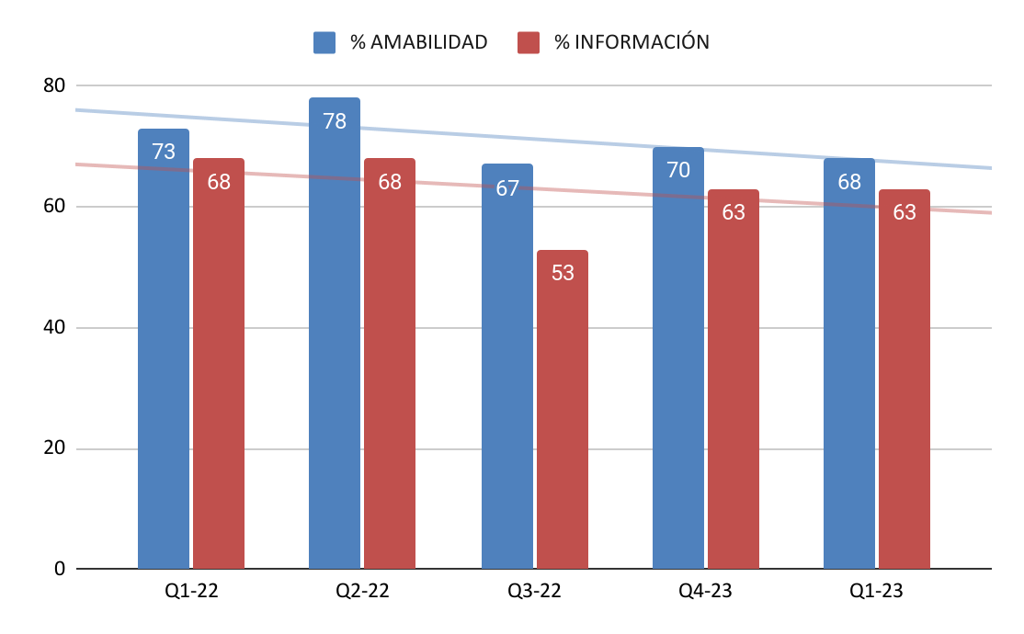
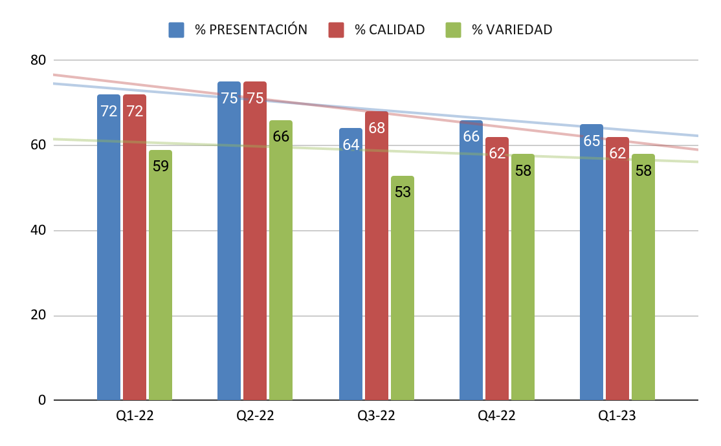
Conclusiones
En cuanto a la calidad percibida, respecto a la siguiente agrupación, se extraen estos datos:
  Servicio, promotores:
  Producto, promotores:
‹#›
‹#›
Notes:
actualizado q3_2020

Slide 18
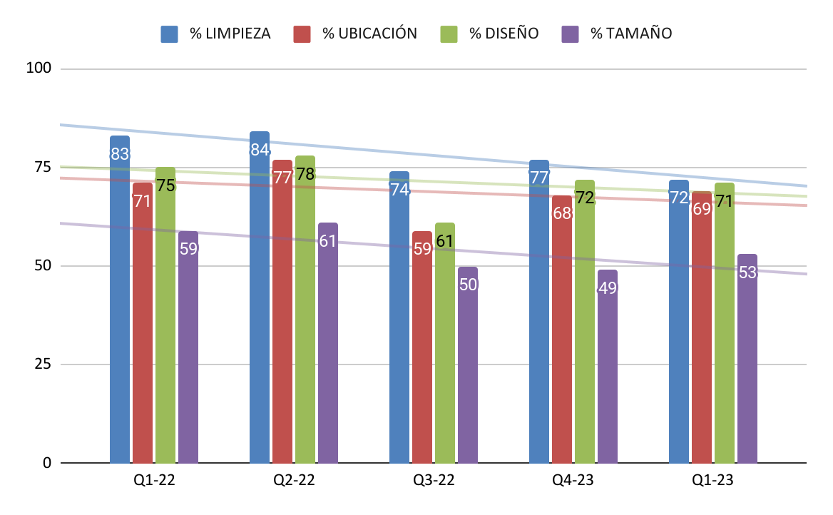
Conclusiones
  Instalaciones, promotores:
‹#›
‹#›
Notes:
actualizado q3_2020

Slide 19
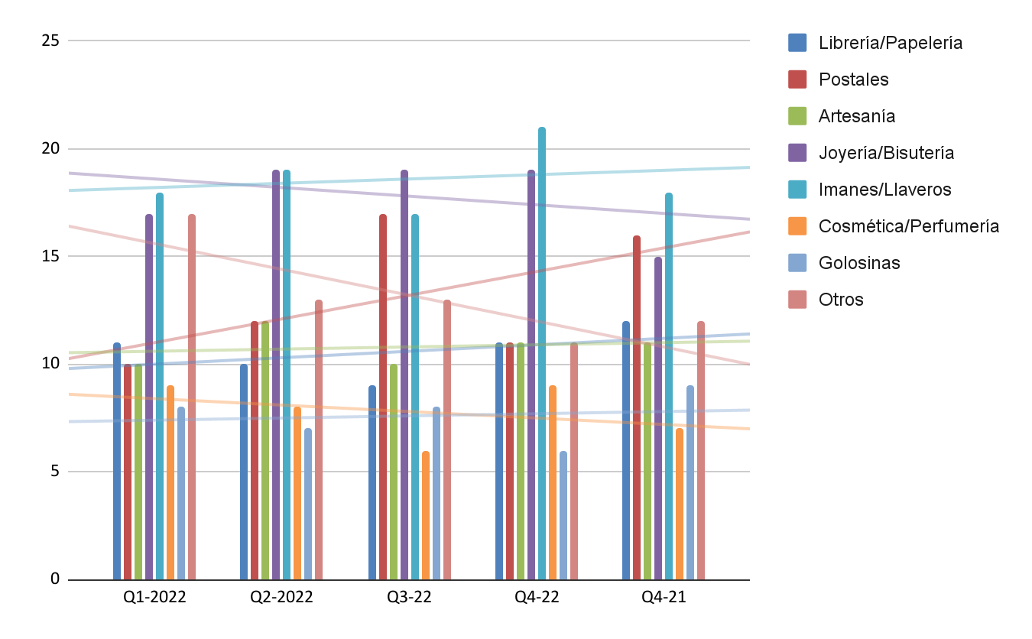
Conclusiones
‹#›
‹#›
Notes:
actualizado q3_2020

Slide 20
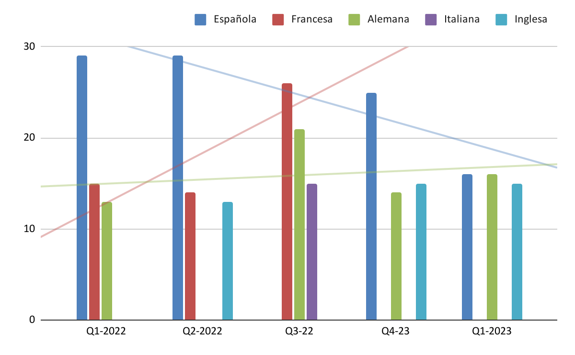
Conclusiones
  Nacionalidad de la mayoría de los clientes encuestados en las tiendas en su conjunto (tres principales por trimestre):
‹#›
‹#›
Notes:
actualizado q3_2020

Slide 21
Recomendaciones
Se aconseja trabajar en la mejora de la tasa de respuesta por tienda para conseguir una muestra representativa.
En Mirador del Río se consigue una muestra bastante aceptable y en el conjunto de la red CACT también, a pesar de no llegar a los mínimos de fiabilidad exigidos.
En general podemos decir que los resultados van en línea con los resultados del trimestre equivalente precedente.

